Slide 1
Value Proposition Design: How to create products and services customers want
Artigo de Jan Kyhnau e Christian Nielsen
Camila G set/2020

Slide 2
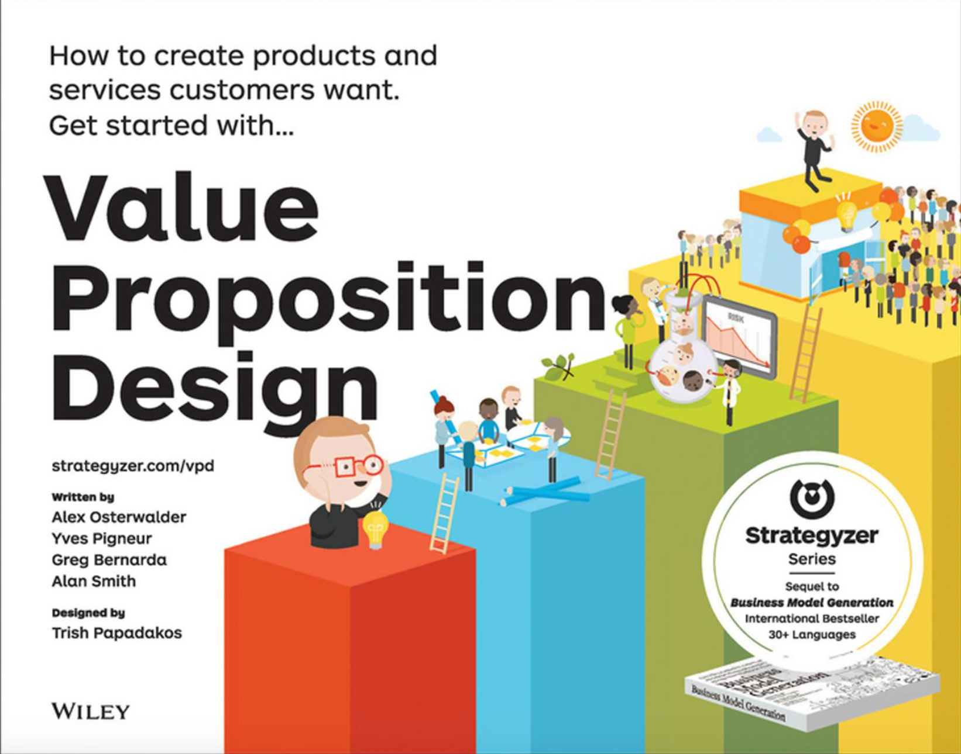
O Livro aborda a segmentação dos consumidores e a proposição de valor , propondo o VPC, canvas de proposição de valor.
Dois blocos do Business Canvas.

Slide 3
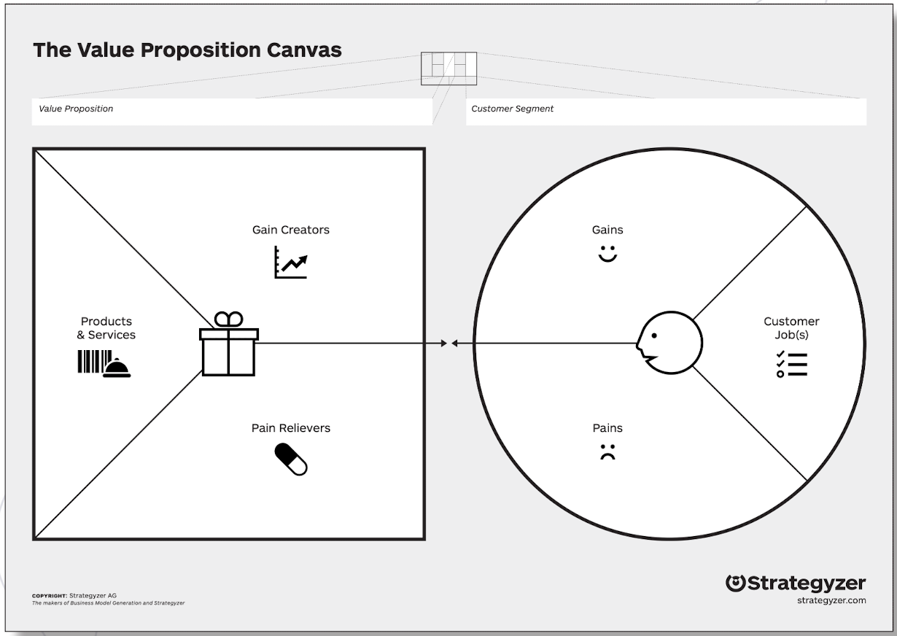
Seção 1 - Canvas
Entendimento do cliente e Mapa de valor
Customer Profile
Value Map
Fit

Slide 4
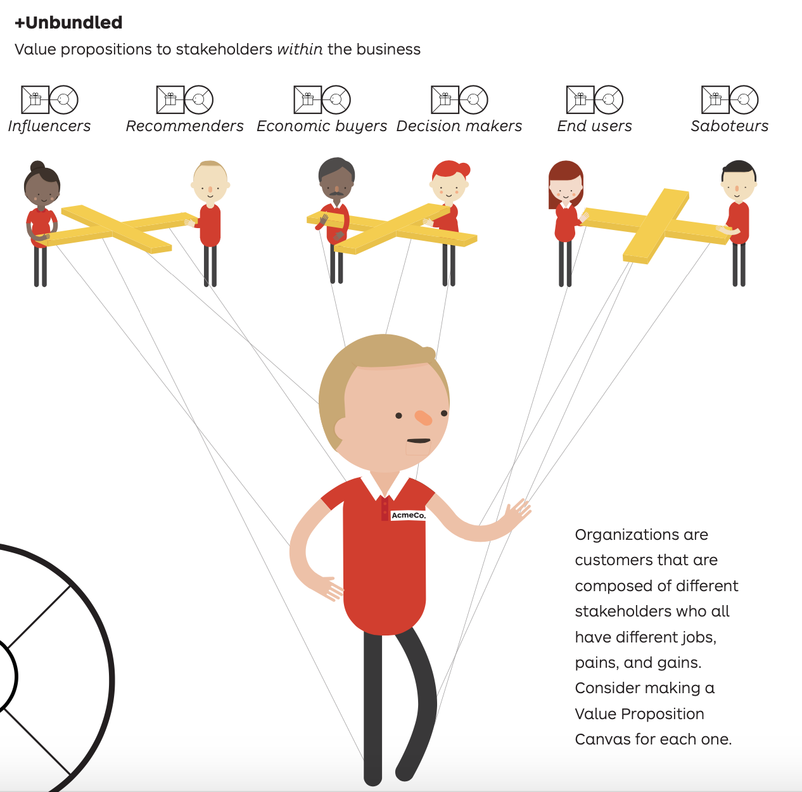
Perfil do consumidor
In B2b

Slide 5
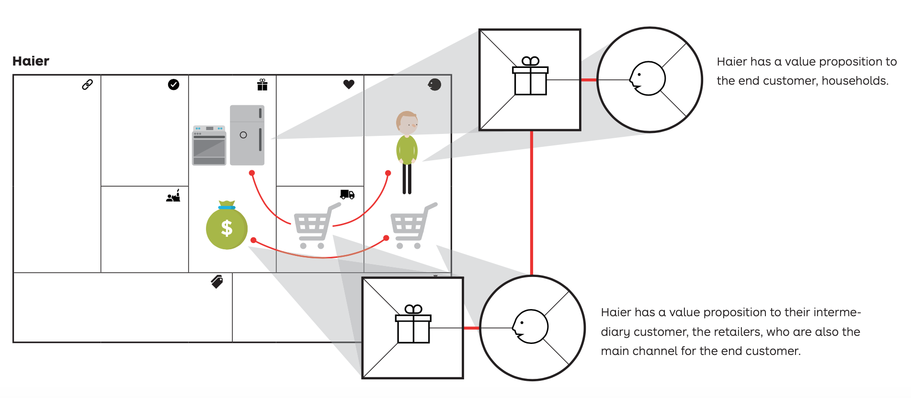
Intermediários

Slide 6
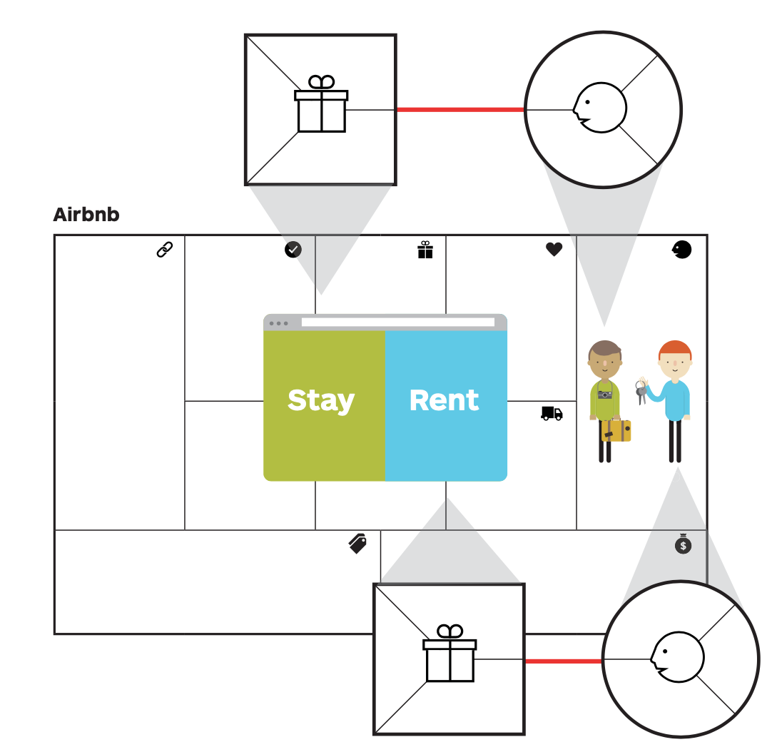
Double Side platforms

Slide 7
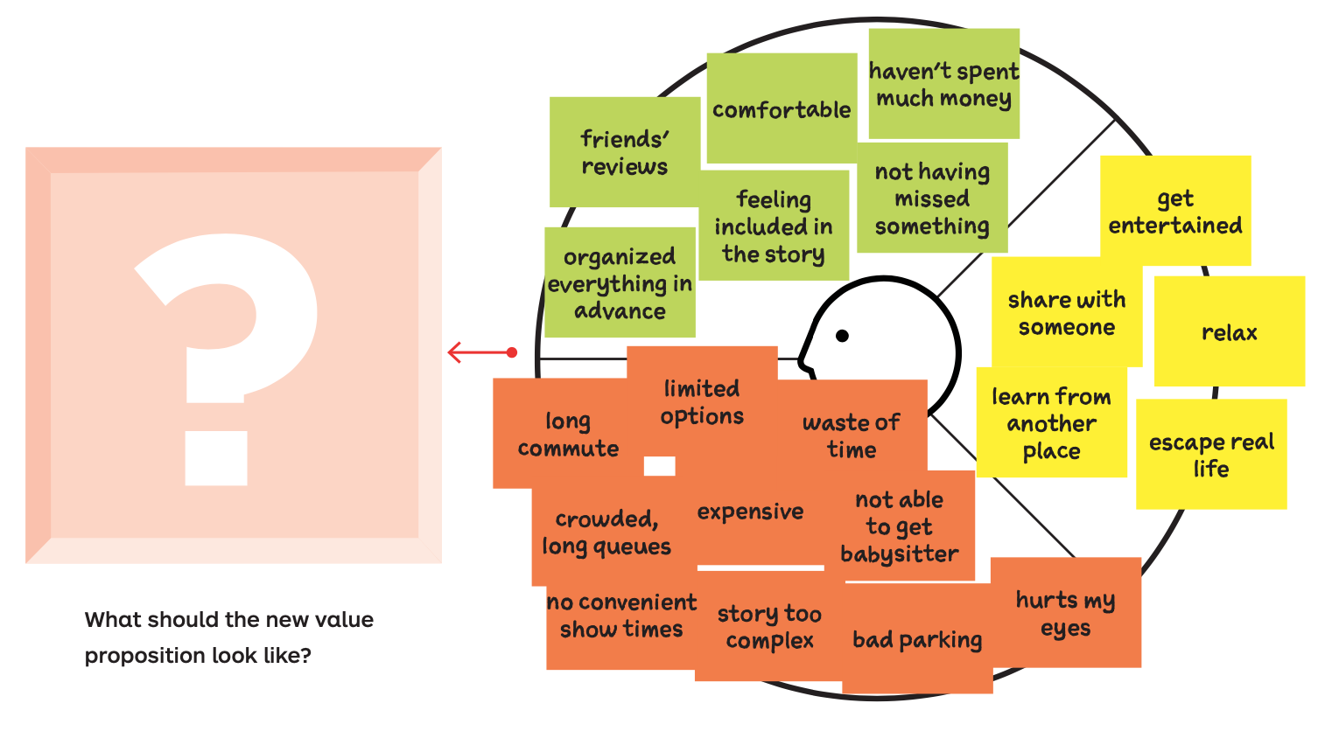
Exemplo: Indo ao cinema
A) O consumidor potencial existe mesmo sem a sua proposição de valor.

Slide 8
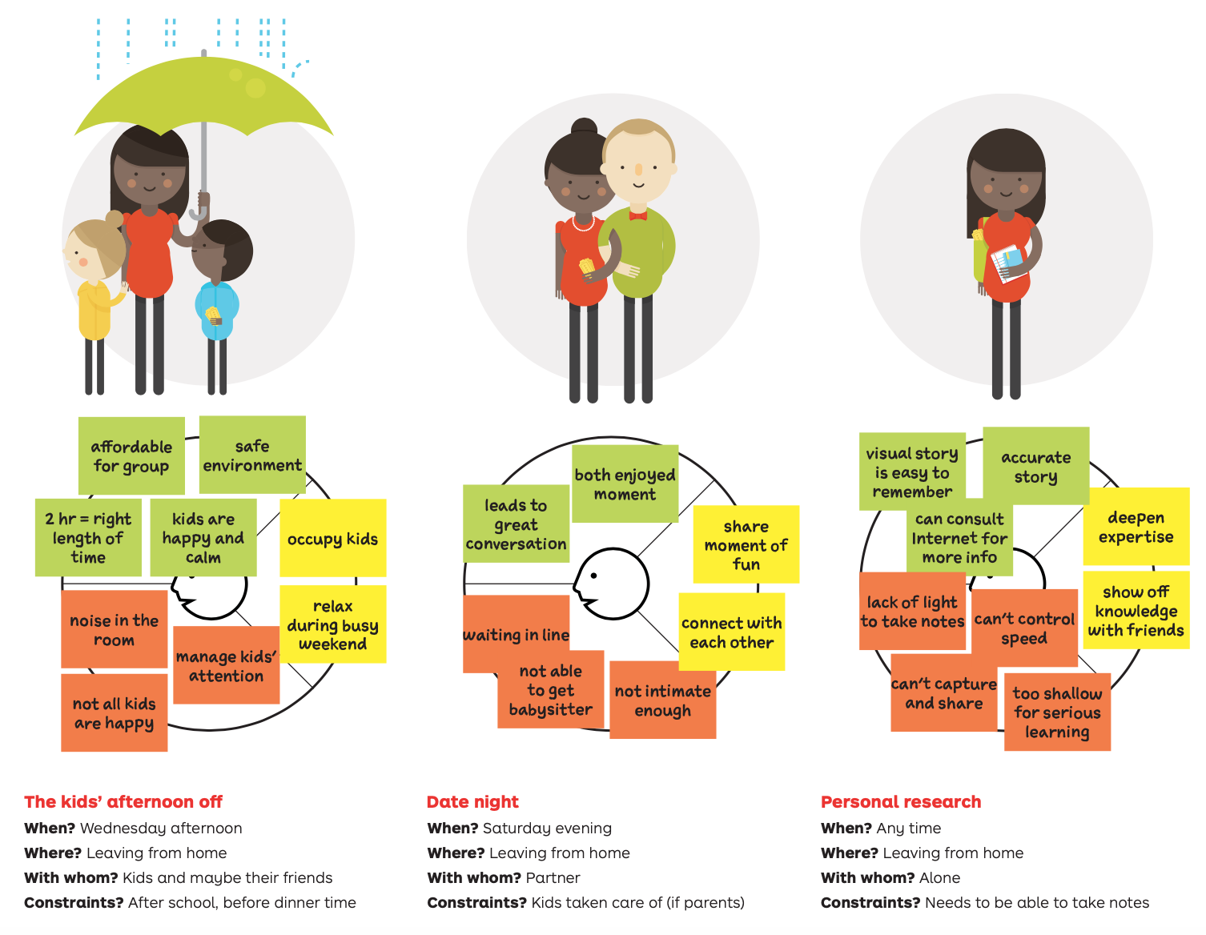
Mesmo consumidor, diferentes contextos e soluções

Slide 9
Trabalho do consumidor
Trabalho funcional
Trabalhos sociais
Trabalhos pessoais e emocionais
Trabalho de suporte
Contexto do trabalho
Importância do trabalho
Comprar
Valor
Co-criar
Pergunte porque diversas vezes
Transferir

Slide 10
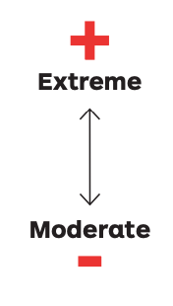
Dores do consumidor
Resultados indesejados, problemas (Funcional, emocional ou auxiliar)
Obstáculos
Riscos de ter resultados indesejados
Severidade da dor
Torne a dor concreta
Quanto mais?
Colocar valor e verificar variações que já seriam dor
Ganhar mais dinheiro
Quais barreiras?
Empregador não dá aumentos
Riscos?
Não poder prover o futuro do filho

Slide 11
Sendo o consumidor

Slide 12
Mapa de valor
Produtos e serviços
Lista simples do que você oferece (físico, intangível, digital, financeiro)
Pain relievers
Descreve exatamente como o seu produto vai aliviar a dor do consumidor
Criador de ganhos
Descreve exatamente como o seu produto vai criar benefícios para o cliente, que ele espera, deseja, ou seja surpreendido por.

Slide 13
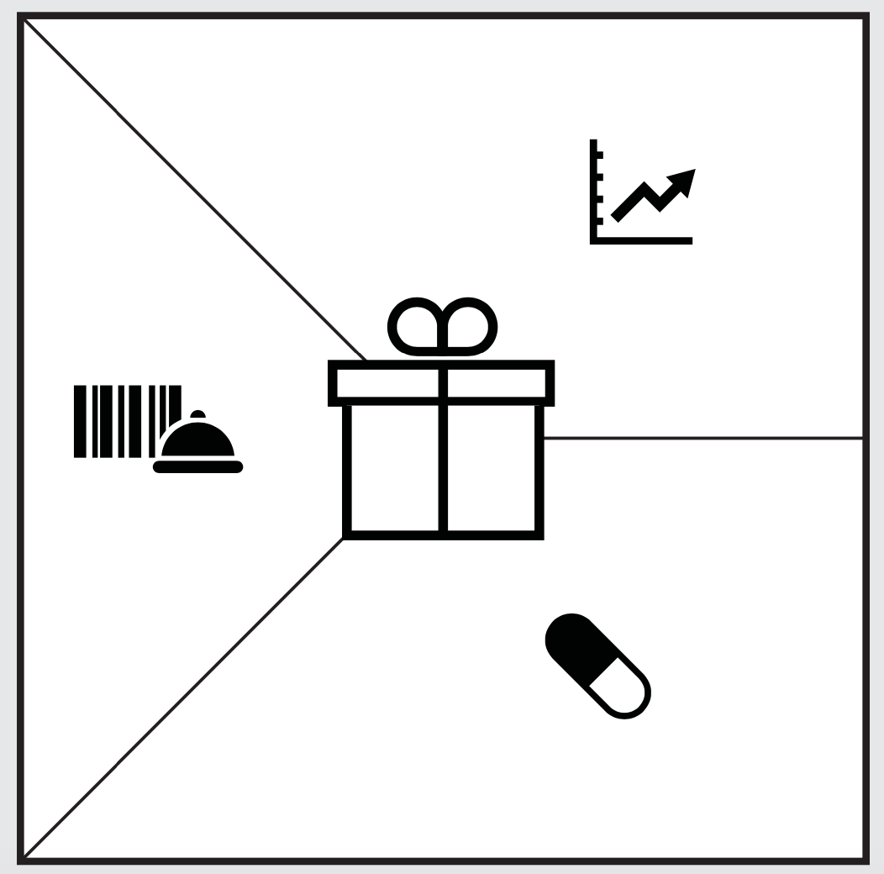
Mapa de como o seu produto ou serviço cria valor
Produtos não criam valor sozinhos, são sempre relativos aos trabalhos, dores e ganhos dos clientes.

Slide 14
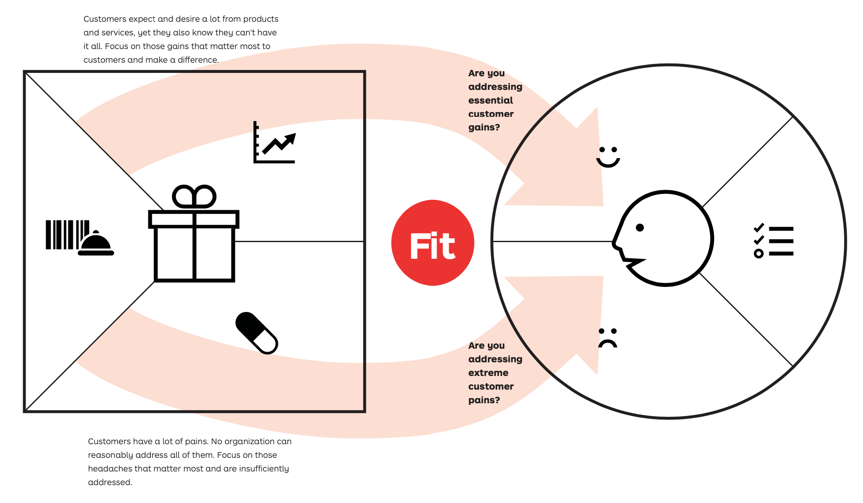
FIT

Slide 15
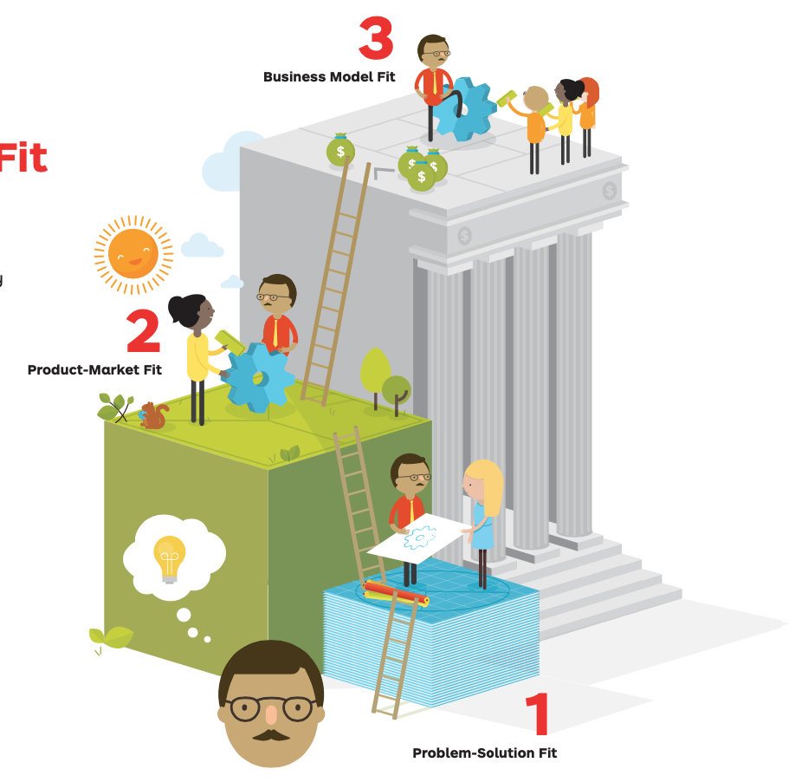
3 tipos de equilíbrio
1 - No papel: sua proposição de valor direciona para dores e ganhos reais, mas não há evidencias que o consumidor se importa com a PV.
2 - No mercado: validação ou não do PV, processo iterativo.
3 - No banco: há certeza que o PV é escalável como modelo de negócios. Uma grande proposição de valor sem um modelo de negócios é um subótimo sucesso financeiro.

Slide 16
Seção 2 - Design
Como fazer a melhor proposição de valor possível
Prototyping Possibilities
Starting Points
Understanding Customers
Making Choices
Finding the Right Business Model
Designing in Established Organizations

Slide 17
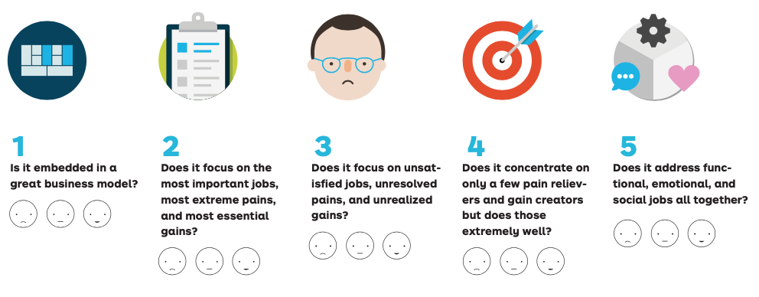
10 perguntas para avaliar a proposta de valor

Slide 18
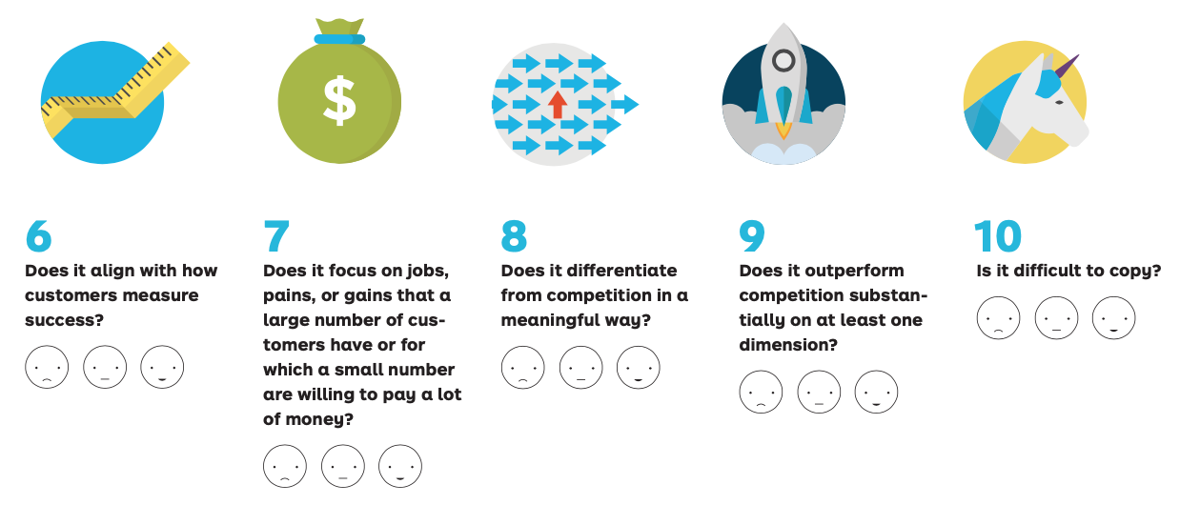
10 perguntas para avaliar a proposta de valor

Slide 19
Seção 3 - Teste
Reduzir riscos de falha, testando
What to Test
Testing Step-by-Step
Experiment Library
Bringing It All Together

Slide 20
Seção 3 - Evoluir
Continuar desenvolvendo, testando e medindo
Create Alignment
Measure & Monitor
Improve Relentlessly
Reinvent Yourself Constantly
Taobao: Reinventing (E-)Commerce

Slide 21
Conclusões e direção futura
VPD adiciona recursos necessários para estratégia e desenvolvimento de negócios de empresas existes, trazendo o desenvolvimento do negócio para a cultura da empresa e envolvendo todos, não só o topo da corporação.

